Slide 1
Бумажное искусство
презентацию подготовил
учитель изобразительного искусства
МБОУ СОШ №9
Илюхина Надежда Петровна

Slide 2
История бумажного искусства
Бумага – материал для письма, графических и живописных работ, художественных и бытовых изделий
Художественные возможности бумаги используются для изготовления силуэтов, папье-маше, бумажной мозаики, оригами
Работа с бумагой развивает фантазию, творчество, конструктивное мышление и сообразительность

Slide 3
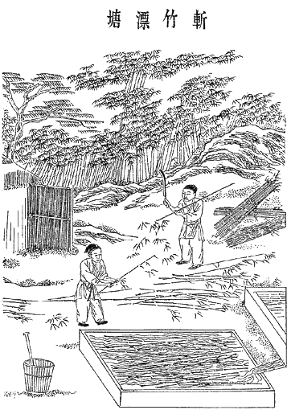

Slide 4
Бумага – одно из великих изобретений человечества
Изобрели бумагу китайские ученые в 105 г.н.э.
Из бумаги изготовляли бытовые вещи, например фонарики

Slide 5
Складывание фигурок получило распространение в Японии – оригами, что в переводе с японского означает «сложенный из бумаги»
Сначала оригами было только храмовым искусством
Умение складывать фигурки из бумаги стало считаться у японцев признаком хорошего образования и изысканных манер

Slide 6
Искусство бумагокручения или бумажной пластики
Возникло в Европе в конце XIV – начале XV вв.
Сначала этим делом занимались только монахини (делали цветы из остатков бумаги). Работы посвящались Богу.
Затем бумажная пластика стала искусством для дам из богатейших слоев общества

Slide 7
Сегодня, используя этот материал, можно декорировать торговые залы, прилавки и витрины магазинов, кафе, стойки и помещения баров и ресторанов, стенды на выставках и помещения для праздников
Преимущества материала: невысокая цена, компактность в сложенном виде, небольшой вес, возможность многократного использования, легкость фиксации на любых поверхностях

Slide 8
Оригами
Искусство намеков, тонкая грань между законченностью и недосказанностью, умение рассказать без слов
Сочетание нескольких простых складок превращает лист бумаги в истинное творение человеческой фантазии

Slide 9
Особенности техники
Умение понять схему сборки
Аккуратность воплощения
Точность выполнения каждого шага

Slide 10
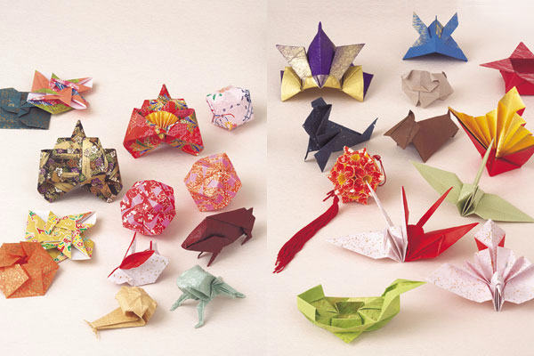

Slide 11
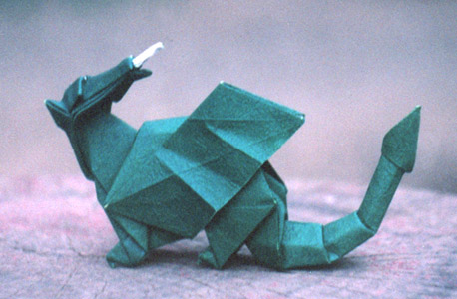

Slide 12
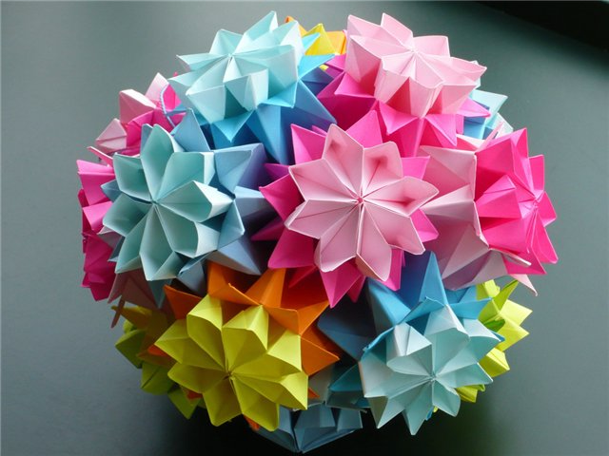

Slide 13
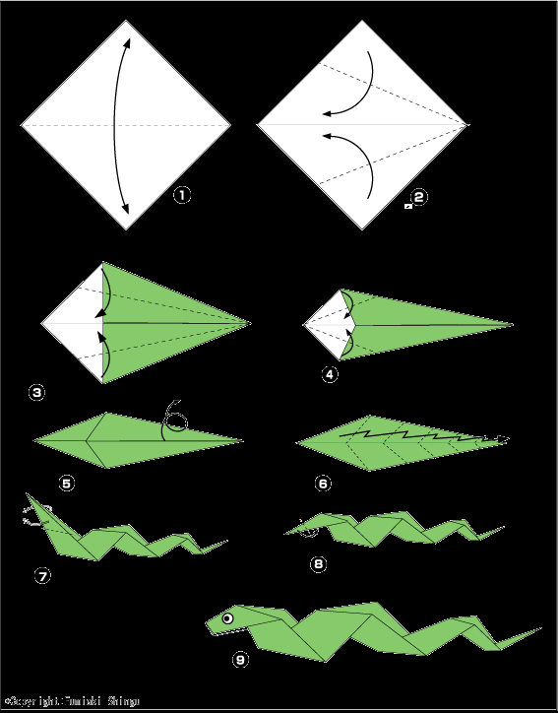

Slide 14
Бумагокручение
«Quilling» - от слова quill – птичье перо
Основа – плотная спираль меньше 1 см в диаметре

Slide 15
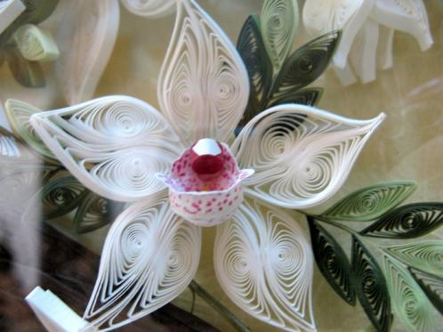

Slide 16
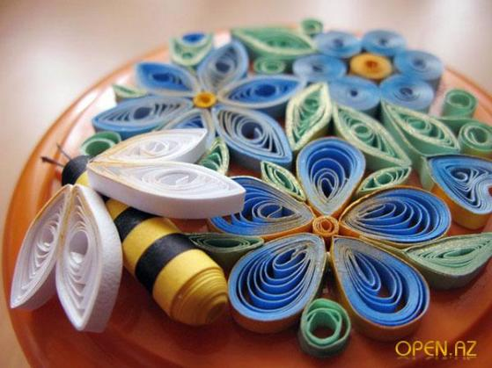

Slide 17
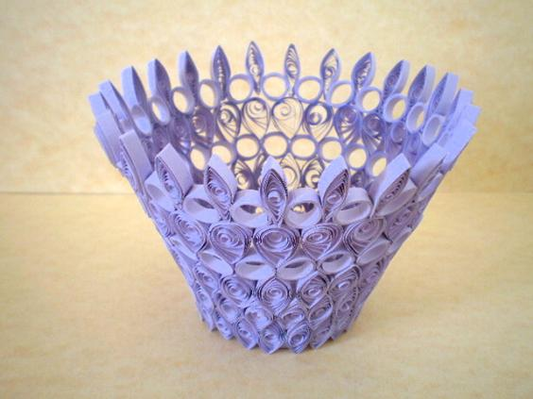

Slide 18
Бумагопластика
4 этапа:
1. подготовка материала
2. вырезание
3. придание формы элементу
4. сборка
Для склеивания используют двухсторонний скотч

Slide 19
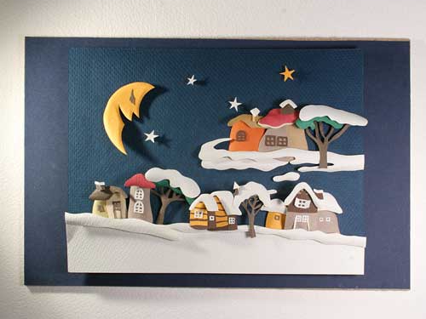

Slide 20
Бумажная живопись (Хандигырим)
Похожа на акварель или масляную живопсиь
Используют корейскую бумагу - ханди

Slide 21
